Slide 1
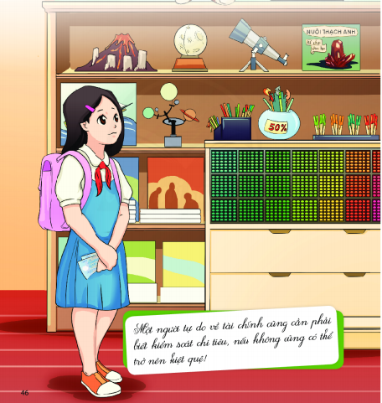
CHỦ ĐỀ 5
KIỂM SOÁT CHI TIÊU
(TIẾT 2)
Nội dung:
Thực hành và vận dụng sắp xếp khoản chi ưu tiên trong một số tình huống cụ thể.

Slide 2






Món đồ | Chi phí (đồng) | Chuẩn bị năm học mới | Chuẩn bị nghỉ hè
Bút | 15.000
Từ điển | 54.000
Vở | 20.000
Áo phông | 50.000
Đồ chơi xếp hình | 70.000
Bút xóa | 15.000
Bút màu | 30.000
Bộ vợt cầu lông | 140.000
Truyện tranh | 25.000
Cờ vua | 83.000
Quả bóng | 70.000
Sách khoa học | 45.000
Thước kẻ | 5.000
Đồ bơi | 85.000
Sổ tay | 25.000
Giày | 150.000
Mũ | 65.000
Cặp sách | 120.000
Tổng tiền |  | ................. | .............
Nhiệm vụ 1:
Xác định khoản chi ưu tiên
Trò chơi: “Thi tài mua sắm”
01
Luật chơi: Các nhóm hoàn thành bảng sau trong thời gian 2 phút.
02
Các nhóm trình bày kết quả và đưa ra lý do mua món đồ đó
03

Slide 3
Trong điều kiện số tiền mình có để chi tiêu còn hạn chế, mỗi người cần cân nhắc lựa chọn khoản chi tiêu sao cho phù hợp theo thứ tự sau:
Thứ 1:
Thứ 2:
Thứ 3:
Thứ 4:
Ưu tiên mua những món đồ bắt buộc phải có trong từng hoàn cảnh.
Ưu tiên mua những thứ để thực hiện các hoạt động có ý nghĩa và thiết thực với cá nhân.
Ưu tiên mua những thứ để thực hiện hoạt động mình thích.
Ưu tiên mua những thứ đáp ứng nhu cầu giải trí cá nhân.

Slide 4
Nhiệm vụ 2: Xác định các khoản tiền của em
TH1: H. có 10.000 đồng, hôm nay H. dự định mua một gói xôi để ăn sáng và một chiếc bút chì. Trên đường đến trường, H. gặp M., M. kể với H. là mình chưa kịp ăn sáng H. quyết định dùng 10.000 đồng để mua hai gói xôi và đưa cho M. một gói. Cả hai bạn cùng nhau ăn sáng vui vẻ.
- H. đã xác định khoản chi như thế nào?
- Nếu em là H. em sẽ quyết định chi tiêu như thế nào trong tình huống trên? Vì sao?
TH2: T. tiết kiệm được một khoản tiền là 100.000 đồng, T. có kế hoạch mua một quyển truyện có giá 50.000 đồng và một hộp khẩu trang giá 25.000 đồng vì đợt này không khí ô nhiễm nặng. Nhưng T. Nhớ ra tháng này sinh nhật mẹ và muốn mua chiếc kẹp tóc có giá 60.000 đồng tặng mẹ.
- Nếu là T. em lựa chọn mua những món đồ nào? Vì sao?
Nhóm 1,2
Nhóm 3,4

Slide 5

Trong tình huống cần lựa chọn chi tiêu với số tiền rất ít chúng ta cần lưu ý để lựa chọn nhu cầu thiết yếu nhất của mình và chia sẻ nhu cầu thiết yếu của bạn bè khi cần thiết. Điều đó sẽ giúp cho việc chi tiêu trở nên có ý nghĩa, có giá trị hơn.
Kết luận:
Tiền là một phương tiện để giúp cho con người có được niềm vui, hạnh phúc trong cuộc sống. Vì vậy, khi sử dụng đồng tiền chúng ta nên lựa chọn ưu tiên những nhu cầu đem lại niềm vui cho nhiều người hơn, giúp cuộc sống chúng ta hạnh phúc hơn.

Slide 6
Nhiệm vụ 2: Xác định các khoản tiền của em
Hoạt động nhóm: 1 nhóm 4 HS đóng vai các nhân vật trong tình huống 3 SGK/46 và đưa ra cách giải quyết.
Nguyên tắc ưu tiên chi tiêu trong gia đình nên theo trình tự sau:
Lựa chọn nhu cầu chung nhu cầu cá nhân
Lựa chọn nhu cầu đáp ứng được cho nhiều người
Lựa chọn nhu cầu cá nhân thiết yếu
Nguyên tắc chi tiêu cá nhân theo trình tự sau:
Nhu cầu cá nhân thiết yếu
Nhu cầu cá nhân thiết thực với cá nhân trong từng hoàn cảnh
Kết luận

Slide 7
Nhiệm vụ 3: CHO BẠN, CHO TÔI
Hoạt động theo nhóm: Nhận xét những điểm mình thấy bạn đã làm trong chủ đề này? Những cách mà bạn kiểm soát chi tiêu mà em đã chứng kiến?
01
02
Hoạt động theo cặp: Những điều cần cố gắng trong chủ đề này bạn cần thay đổi hoặc cố gắng?
03
Hoạt động cá nhân: Chia sẽ những điều bạn nhận xét về mình? Những điều bạn đã làm được? Chưa làm được?

Slide 8

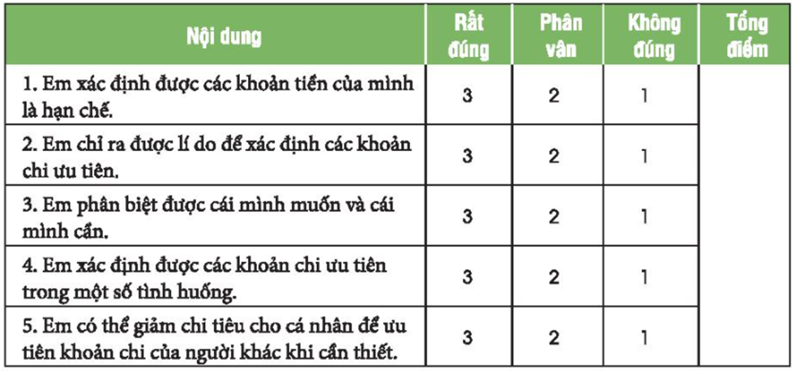


Nhiệm vụ 4: Phản hồi cuối chủ đề
Những thuận lợi và khó khăn với bạn khi thực hiện chủ đề này?
.
Đánh giá, tính tổng điểm và nhận xét mức độ phù hợp với bản thân
theo bảng sau:(nhiệm vụ 6 SGK/46):

Slide 9
Các em hãy thiết kế bản nguyên tắc chi tiêu của bản thân?
Kỹ năng, cách rèn luyện kiểm soát chi tiêu bản thân?
Tự đánh giá sự tiến bộ của bản thân?

Slide 10

Chuẩn bị chủ đề mới
Đọc trước chủ đề 6
Thẻ màu ( xanh, vàng, đỏ), tranh ảnh cảnh đẹp quê hương.
Sản phẩm tuyên truyền vận đồng người thân, bạn bè cư xử văn minh nơi công cộng: thơ, văn, tranh,…
Theo dõi mức độ thực hiện quy tắc ứng xử nơi công cộng trong 1 tuần
(bảng hoạt động 2 SGK/109)

Slide 11
Thank you!

